Slide 1

Técnicas de Modulación Analógica y Técnicas de Modulación Digital
En el fascinante mundo de las telecomunicaciones, las técnicas de modulación juegan un papel fundamental en la transmisión eficiente de información. Estas técnicas se dividen principalmente en dos categorías: modulación analógica y modulación digital. Cada una de ellas tiene sus propias características y aplicaciones específicas, adaptándose a diferentes necesidades de comunicación.
La modulación, en esencia, es el proceso de modificar una señal portadora de alta frecuencia con una señal de información de baja frecuencia. Este proceso permite transmitir datos a largas distancias y a través de diferentes medios, como el aire o los cables. A lo largo de esta presentación, exploraremos en detalle las diversas técnicas de modulación, sus principios fundamentales y sus aplicaciones prácticas en el mundo moderno de las comunicaciones.
by Ricardo Murguia

Slide 2
Introducción a la modulación de señales
La modulación de señales es un concepto crucial en las telecomunicaciones, que permite la transmisión efectiva de información a través de diversos medios. En su forma más básica, la modulación implica la alteración de una o más propiedades de una onda portadora de alta frecuencia en función de una señal de información de baja frecuencia.
Este proceso es esencial por varias razones. Primero, permite la transmisión de señales a largas distancias con menor pérdida de información. Segundo, facilita la multiplexación, es decir, la transmisión simultánea de múltiples señales por un mismo canal. Tercero, ayuda a superar limitaciones técnicas en la transmisión de señales de baja frecuencia.
1
Generación de la señal
Se crea la señal de información que se desea transmitir.
2
Selección de la portadora
Se elige una onda portadora de alta frecuencia adecuada.
3
Proceso de modulación
La señal de información modifica las características de la portadora.
4
Transmisión
La señal modulada se transmite a través del medio elegido.

Slide 3
Modulación Analógica
La modulación analógica es una técnica fundamental en las comunicaciones, donde una señal analógica continua se utiliza para modificar alguna característica de una onda portadora de alta frecuencia. Esta forma de modulación ha sido la base de muchas tecnologías de comunicación durante décadas, incluyendo la radio AM y FM, y la televisión analógica.
En la modulación analógica, la señal de información (también llamada señal moduladora) es continua en el tiempo y en amplitud. Esta señal se utiliza para variar una o más propiedades de la onda portadora, que generalmente es una señal sinusoidal de alta frecuencia. Dependiendo de qué característica de la onda portadora se modifique, se clasifican los diferentes tipos de modulación analógica.
Ventajas
Desventajas
Aplicaciones
Simplicidad en la implementación
Mayor susceptibilidad al ruido
Radiodifusión AM y FM
Robustez frente a ciertos tipos de interferencias
Menor eficiencia espectral
Televisión analógica
Limitaciones en la calidad de la señal recuperada
Comunicaciones de voz analógicas
Compatibilidad con sistemas legacy

Slide 4
Modulación de Amplitud (AM)
La Modulación de Amplitud (AM) es una de las formas más simples y antiguas de modulación analógica. En este método, la amplitud de la onda portadora de alta frecuencia se varía en proporción a la amplitud de la señal de información de baja frecuencia. La frecuencia y la fase de la portadora permanecen constantes.
El proceso de modulación AM produce una señal que contiene la frecuencia de la portadora y dos bandas laterales. Estas bandas laterales contienen la información real y son simétricas alrededor de la frecuencia portadora. La AM es ampliamente utilizada en la radiodifusión debido a su simplicidad y la facilidad de demodulación en los receptores.
1
2
3
4
Generación de la señal AM
Transmisión
Recepción
Demodulación
La señal AM se transmite a través del medio (generalmente aire).
Un receptor sintoniza la frecuencia de la portadora.
Se extrae la señal de información original de la onda modulada.
La señal de información modula la amplitud de la portadora.

Slide 5
Modulación de Frecuencia (FM)
La Modulación de Frecuencia (FM) es una técnica de modulación analógica donde la frecuencia de la onda portadora varía en función de la amplitud de la señal de información. A diferencia de la AM, la amplitud de la portadora permanece constante en FM. Esta característica hace que la FM sea menos susceptible al ruido y a las interferencias, proporcionando una mejor calidad de sonido en aplicaciones de audio.
En FM, la cantidad de desviación de la frecuencia portadora con respecto a su valor central se conoce como "desviación de frecuencia" y es proporcional a la amplitud de la señal moduladora. La FM produce un espectro más amplio que la AM, pero ofrece una mejor relación señal-ruido, especialmente en presencia de ruido de amplitud.
Características clave
Aplicaciones comunes
Mayor inmunidad al ruido, mejor calidad de audio, mayor ancho de banda requerido.
Radiodifusión FM, comunicaciones móviles, transmisión de datos de alta velocidad.
Ventajas sobre AM
Desventajas
Mejor calidad de sonido, menor susceptibilidad a interferencias atmosféricas.
Mayor complejidad en la implementación, requiere mayor ancho de banda.

Slide 6




Modulación de Fase (PM)
La Modulación de Fase (PM) es una técnica de modulación analógica en la que la fase de la señal portadora se varía en proporción a la amplitud de la señal de información. En PM, la amplitud y la frecuencia de la portadora permanecen constantes, mientras que su fase instantánea cambia de acuerdo con la señal moduladora.
La PM está estrechamente relacionada con la FM, ya que un cambio en la fase de una señal implica un cambio momentáneo en su frecuencia. De hecho, la PM puede considerarse como una forma de FM indirecta. Sin embargo, la PM tiene algunas características únicas que la hacen útil en ciertas aplicaciones, especialmente en sistemas de comunicación que requieren una alta precisión en la transmisión de información de fase.
Generación de la señal PM
Transmisión de la señal PM
Recepción y demodulación
Recuperación de la señal original
La señal de información modifica la fase de la portadora.
La señal modulada en fase se transmite a través del medio.
El receptor extrae la información de los cambios de fase.
Se reconstruye la señal de información a partir de los cambios de fase detectados.

Slide 7
Modulación Digital
La modulación digital es un proceso fundamental en las comunicaciones modernas, donde la información digital (una secuencia de bits) se utiliza para modificar una señal portadora analógica. A diferencia de la modulación analógica, donde la señal de información es continua, en la modulación digital la señal moduladora es discreta, compuesta por una serie de valores binarios (0s y 1s).
Este tipo de modulación ofrece varias ventajas sobre las técnicas analógicas, incluyendo una mayor inmunidad al ruido, mejor eficiencia espectral y la capacidad de implementar técnicas avanzadas de corrección de errores. Las técnicas de modulación digital son la base de prácticamente todos los sistemas de comunicación modernos, desde la telefonía móvil hasta las redes de datos de alta velocidad y la televisión digital.
Característica
Modulación Digital
Modulación Analógica
Tipo de señal
Discreta (bits)
Continua
Inmunidad al ruido
Alta
Baja a moderada
Eficiencia espectral
Alta
Baja a moderada
Complejidad
Mayor
Menor

Slide 8




Modulación por Desplazamiento de Amplitud (ASK)
La Modulación por Desplazamiento de Amplitud (ASK, por sus siglas en inglés) es una de las formas más simples de modulación digital. En ASK, la amplitud de la señal portadora se varía entre dos o más niveles discretos en función de la señal digital de entrada. En su forma más básica, conocida como OOK (On-Off Keying), la portadora se enciende para representar un '1' lógico y se apaga para representar un '0' lógico.
Aunque ASK es simple de implementar, es relativamente susceptible al ruido y a las interferencias, ya que la información se codifica en la amplitud de la señal. Sin embargo, sigue siendo útil en aplicaciones donde la simplicidad y el bajo costo son prioritarios, como en sistemas de identificación por radiofrecuencia (RFID) y en algunas formas de comunicación óptica.
Codificación Binaria
Forma de Onda
Aplicaciones
Sensibilidad al Ruido
La señal ASK muestra cambios discretos en la amplitud de la portadora.
Comúnmente usado en sistemas RFID y comunicaciones de corto alcance.
ASK utiliza diferentes amplitudes para representar bits '0' y '1'.
ASK es más susceptible al ruido comparado con otras técnicas digitales.

Slide 9
Modulación por Desplazamiento de Frecuencia (FSK)
La Modulación por Desplazamiento de Frecuencia (FSK) es una técnica de modulación digital en la que la información se transmite a través de cambios discretos en la frecuencia de una señal portadora. En su forma más básica, conocida como FSK binaria, se utilizan dos frecuencias diferentes: una para representar el '0' lógico y otra para el '1' lógico.
FSK ofrece una mayor resistencia al ruido y a las interferencias en comparación con ASK, ya que la información se codifica en la frecuencia de la señal, que es menos susceptible a las variaciones de amplitud. Esta característica hace que FSK sea ampliamente utilizada en aplicaciones como módems de baja velocidad, sistemas de radio de dos vías, y en algunos sistemas de telemetría y control remoto.
1
Principio de funcionamiento
2
Ventajas
En FSK, la frecuencia de la portadora cambia entre dos o más valores predefinidos en función de la señal digital de entrada.
Mayor inmunidad al ruido que ASK, implementación relativamente simple, buena eficiencia espectral para tasas de datos bajas a moderadas.
3
Desventajas
4
Aplicaciones comunes
Menor eficiencia espectral que algunas técnicas más avanzadas, limitaciones en la velocidad de transmisión para mantener la ortogonalidad entre símbolos.
Comunicaciones por radio de baja velocidad, módems telefónicos, sistemas de telemetría, comunicaciones satelitales de baja tasa de datos.

Slide 10

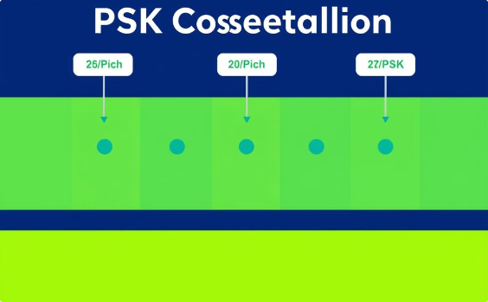
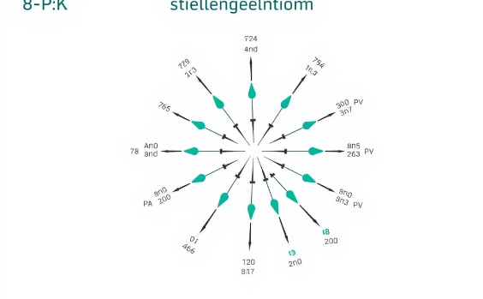
Modulación por Desplazamiento de Fase (PSK)
La Modulación por Desplazamiento de Fase (PSK) es una técnica de modulación digital avanzada donde la información se codifica en los cambios de fase de la señal portadora. En PSK, la amplitud y la frecuencia de la portadora permanecen constantes, mientras que su fase varía de acuerdo con la señal digital de entrada. Esta técnica ofrece una excelente eficiencia espectral y una buena resistencia al ruido, lo que la hace ideal para sistemas de comunicación de alta velocidad y aplicaciones que requieren una alta integridad de datos.
Existen varias variantes de PSK, siendo las más comunes la PSK binaria (BPSK), donde se utilizan dos fases, y la PSK en cuadratura (QPSK), que emplea cuatro fases distintas. Las formas más avanzadas de PSK, como 8-PSK o 16-PSK, utilizan más fases para codificar múltiples bits por símbolo, aumentando la tasa de transmisión de datos pero también la susceptibilidad al ruido y a las interferencias.
BPSK (Binary Phase Shift Keying)
QPSK (Quadrature Phase Shift Keying)
8-PSK
Utiliza dos fases separadas por 180 grados para representar '0' y '1'. Ofrece la mayor robustez frente al ruido pero la menor eficiencia espectral.
Utiliza ocho fases distintas para codificar tres bits por símbolo. Ofrece una mayor eficiencia espectral a costa de una mayor susceptibilidad al ruido.
Emplea cuatro fases separadas por 90 grados, permitiendo codificar dos bits por símbolo. Equilibra bien la eficiencia y la resistencia al ruido.

